Slide 1
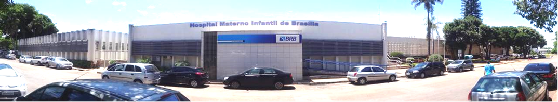
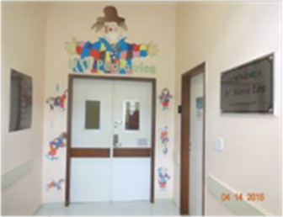
ASSÉDIO MORAL E RESIDÊNCIA MÉDICA:
REFLEXÕES SOBRE UM ASPECTO NÃO DITO DO APRENDER MÉDICO
Residente: Gabriela Rabelo Cunha
Orientador: Andersen Othon Rocha
Coorientadora: Adriana de Rezende Dias www.paulomargoto.com.br
Brasília, 23 de março de 2021
Secretária do Estado de Saúde do Distrito Federal
Hospital Materno Infantil de Brasília
Residência Médica de Terapia Intensiva Pediátrica
Monografia apresentada à Comissão de Residência Médica do Hospital Materno Infantil de Brasília, como requisito parcial para a conclusão da Residência Médica em Medicina Intensiva Pediátrica – 2021.

Slide 2
Introdução
A formação médica é conhecida historicamente pela exigência que impõe ao estudante.
O estresse é um sintoma frequente que é agravado pela presença de abusos e maus-tratos recorrentes na formação.
Embora algum grau de estresse possa estimular o aprendizado, o seu excesso pode ser prejudicial.
Crutcher RA, Szafran O, Woloschuk W, Chatur F, Hansen C.. BMC Medical Education 2011, 11:88
Lima AMC. Revista da Esmec. 2010, v. 17, n. 23

Slide 3
Introdução
Abusos e maus-tratos são comuns, especialmente entre grupos teoricamente mais susceptíveis, como mulheres e profissionais residentes.
Assédios, intimidações e discriminação foram relatados entre 40-93% dos estudantes de medicina de diversos países.
Crutcher RA, Szafran O, Woloschuk W, Chatur F, Hansen C.. BMC Medical Education 2011, 11:88

Slide 4
Introdução
Estes maus-tratos podem gerar um ambiente de trabalho hostil, o que leva os envolvidos à exaustão e a distúrbios psicológicos crônicos e agudos provocando adoecimentos e até mesmo o suicídio.
Especialidades cirúrgicas são as mais susceptíveis.
Hu YY, Ellis RJ, Hewitt DB, Yang AD, Cheung EO, Moscowitz JT, Potts III JRP, Buyske J, Hoyt DB, Nasca TR, Bilimoria KY. N ENGL J MED. 2019, 381:1741-1752

Slide 5
Introdução
Possíveis causas: hierarquia, silêncio, medo, aceitação/negação e um legado de abuso, em que estas práticas são passadas pelas gerações.
Estudos relataram formas variáveis de abuso: incluindo verbal, físico, sexual, assédio acadêmico e discriminação racial e de gênero.
Leisy HB, Ahmad. BMC Medical Education. 2016, 16:127
Dyrbye LN, Burke SE, Hardeman RR, Herrin J, Wittlin NM, Yeazel M, Dovidio JF, Cunninghan B, White RO, Phelan SM, Satale DV, Shanafelt TD, van Ryn M. JAMA. 2018, 320(11):1114-1130

Slide 6
Objetivos
OBJETIVO GERAL
Avaliar a existência de abuso, assédio e discriminação com os médicos residentes em hospitais do Distrito Federal.
OBJETIVOS ESPECÍFICOS
- Verificar quem são os praticantes de abuso, assédio e discriminação contra os médicos residentes.
- Investigar o impacto na percepção do processo de aprendizado dos médicos residentes e nos cuidados com o paciente.
-Avaliar o suporte oferecido aos médicos residentes.
-Avaliar a distribuição do assédio dentre os programas.

Slide 7
Metodologia
Aprovado pelo Comitê de Ética e Pesquisa sob o CAAE número: 42896720.4.0000.5553.
Estudo observacional descritivo, em que esperava-se avaliar 1100 médicos residentes dos programas da Secretaria do Estado de Saúde do Distrito Federal, em especialidades clínicas e cirúrgicas, em 11 hospitais públicos.

Slide 8
Metodologia
Critérios de inclusão: médicos residentes em atuação, matriculados e frequentes, de ambos os sexos, que concordaram e assinaram o termo de consentimento livre e esclarecido e que apresentaram capacidade de compreender os procedimentos propostos.
Critérios de exclusão: médicos residentes que declinaram de participar da pesquisa.

Slide 9
Metodologia
Enviado um questionário eletrônico, elaborado na plataforma Google Forms®, a diversas listas de contato contendo 42 itens de múltipla escolha e um item de resposta discursiva.
Análise dos dados com auxílio do software Statistical Package for the Social Sciences (SPSS), versão 20.0.

Slide 10
Resultados
Entrevistados 208 médicos residentes
idade entre 20 e 30 anos (82,2%, n=171)
sexo feminino (70,2%, n=146)
heterossexual (87%, n=181).
área médica clínica (61,1%, n= 127)
segundo ano (45,2%, n=94)

Slide 11
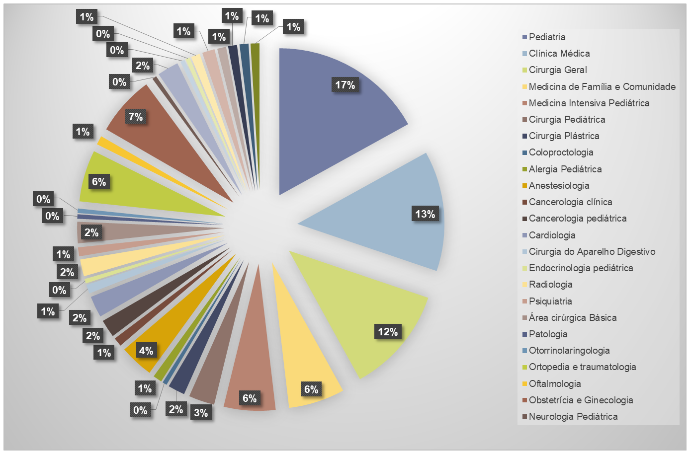
Gráfico 1. Distribuição dos Programas de Residência Médica em percentual

Slide 12
Resultados
Local de atuação:
19,7 % Hospital Materno Infantil de Brasília
13 % Residência Médica Integrada
12,5 % do Hospital Regional de Taguatinga
12,5 % preferiram não responder
12 % do Hospital de Base

Slide 13
Resultados
Carga horária:
112 participantes (53,8%) afirmaram que trabalharam entre 60 e 80 horas por semana durante 5 meses ou mais.
Área cirúrgica
86 participantes (41,3%) afirmaram que trabalharam por mais de 80 horas por semana, pelo menos durante um mês
39 destes afirmaram ter trabalhado mais de 80 horas por 5 meses ou mais.

Slide 14
Tabela 1. Distribuição da frequência dos assédios físicos e morais
 | Nunca | Uma única vez | Algumas vezes no ano | Algumas vezes por mês | Algumas vezes por semana | Todos os dias
Constrangimento em público | 52 (25%) | 30 (14,4%) | 72 (34,6%) | 28 (13,5%) | 22 (10,6%) | 4 (1,9%)
Humilhação em público | 96 (46,2%) | 26 (12,5%) | 56 (26.9%) | 20 (9,6%) | 10(4,8%) | 0
Ameaça de danos físicos | 188(90,4%) | 13 (6,3%) | 6 (2,9%) | 1 (0,5%) | 0 | 0
Fisicamente ferido | 192(92,3%) | 12 (5,8%) | 4 (1,9%) | 0 | 0 | 0
Solicitação para realizar serviços pessoais | 179 (86,1%) | 7 (3,4%) | 15 (7,2%) | 5 (2,4%) | 0 | 2 (1%)
Abordagens sexuais indesejadas | 139(66,8%) | 18 (8,7%) | 39(18,8%) | 6 (2,9%) | 6 (2,9%) | 0

Slide 15
Tabela 1. Distribuição da frequência dos assédios físicos e morais
 | Nunca | Uma única vez | Algumas vezes no ano | Algumas vezes por mês | Algumas vezes por semana | Todos os dias
Constrangimento em público | 52 (25%) | 30 (14,4%) | 72 (34,6%) | 28 (13,5%) | 22 (10,6%) | 4 (1,9%)
Humilhação em público | 96 (46,2%) | 26 (12,5%) | 56 (26.9%) | 20 (9,6%) | 10(4,8%) | 0
Ameaça de danos físicos | 188(90,4%) | 13 (6,3%) | 6 (2,9%) | 1 (0,5%) | 0 | 0
Fisicamente ferido | 192(92,3%) | 12 (5,8%) | 4 (1,9%) | 0 | 0 | 0
Solicitação para realizar serviços pessoais | 179 (86,1%) | 7 (3,4%) | 15 (7,2%) | 5 (2,4%) | 0 | 2 (1%)
Abordagens sexuais indesejadas | 139(66,8%) | 18 (8,7%) | 39(18,8%) | 6 (2,9%) | 6 (2,9%) | 0

Slide 16
Tabela 1. Distribuição da frequência dos assédios físicos e morais
 | Nunca | Uma única vez | Algumas vezes no ano | Algumas vezes por mês | Algumas vezes por semana | Todos os dias
Constrangimento em público | 52 (25%) | 30 (14,4%) | 72 (34,6%) | 28 (13,5%) | 22 (10,6%) | 4 (1,9%)
Humilhação em público | 96 (46,2%) | 26 (12,5%) | 56 (26.9%) | 20 (9,6%) | 10(4,8%) | 0
Ameaça de danos físicos | 188(90,4%) | 13 (6,3%) | 6 (2,9%) | 1 (0,5%) | 0 | 0
Fisicamente ferido | 192(92,3%) | 12 (5,8%) | 4 (1,9%) | 0 | 0 | 0
Solicitação para realizar serviços pessoais | 179 (86,1%) | 7 (3,4%) | 15 (7,2%) | 5 (2,4%) | 0 | 2 (1%)
Abordagens sexuais indesejadas | 139(66,8%) | 18 (8,7%) | 39(18,8%) | 6 (2,9%) | 6 (2,9%) | 0

Slide 17
Tabela 1. Distribuição da frequência dos assédios físicos e morais
 | Nunca | Uma única vez | Algumas vezes no ano | Algumas vezes por mês | Algumas vezes por semana | Todos os dias
Constrangimento em público | 52 (25%) | 30 (14,4%) | 72 (34,6%) | 28 (13,5%) | 22 (10,6%) | 4 (1,9%)
Humilhação em público | 96 (46,2%) | 26 (12,5%) | 56 (26.9%) | 20 (9,6%) | 10(4,8%) | 0
Ameaça de danos físicos | 188(90,4%) | 13 (6,3%) | 6 (2,9%) | 1 (0,5%) | 0 | 0
Fisicamente ferido | 192(92,3%) | 12 (5,8%) | 4 (1,9%) | 0 | 0 | 0
Solicitação para realizar serviços pessoais | 179 (86,1%) | 7 (3,4%) | 15 (7,2%) | 5 (2,4%) | 0 | 2 (1%)
Abordagens sexuais indesejadas | 139(66,8%) | 18 (8,7%) | 39(18,8%) | 6 (2,9%) | 6 (2,9%) | 0

Slide 18
Tabela 1. Distribuição da frequência dos assédios físicos e morais
 | Nunca | Uma única vez | Algumas vezes no ano | Algumas vezes por mês | Algumas vezes por semana | Todos os dias
Constrangimento em público | 52 (25%) | 30 (14,4%) | 72 (34,6%) | 28 (13,5%) | 22 (10,6%) | 4 (1,9%)
Humilhação em público | 96 (46,2%) | 26 (12,5%) | 56 (26.9%) | 20 (9,6%) | 10(4,8%) | 0
Ameaça de danos físicos | 188(90,4%) | 13 (6,3%) | 6 (2,9%) | 1 (0,5%) | 0 | 0
Fisicamente ferido | 192(92,3%) | 12 (5,8%) | 4 (1,9%) | 0 | 0 | 0
Solicitação para realizar serviços pessoais | 179 (86,1%) | 7 (3,4%) | 15 (7,2%) | 5 (2,4%) | 0 | 2 (1%)
Abordagens sexuais indesejadas | 139(66,8%) | 18 (8,7%) | 39(18,8%) | 6 (2,9%) | 6 (2,9%) | 0

Slide 19
Tabela 3. Distribuição dos autores de assédios e discriminações

Slide 20
Tabela 3. Distribuição dos autores de assédios e discriminações

Slide 21
Tabela 3. Distribuição dos autores de assédios e discriminações

Slide 22
Resultados
Constrangimento em público:
- 100% dos participantes da Ginecologia e Obstetrícia
- 92% dos participantes da Cirurgia Geral
- 78% dos participantes da Clinica Médica
- 77,7 % dos participantes da Pediatria
- 15% dos participantes Medicina de Família e Comunidade

Slide 23
Resultados
Suporte:
- 52,9% afirmaram que tinha a quem recorrer caso vivenciassem situações de discriminação, abuso e/ou assédio
24% não tinham a quem recorrer
23,1% não sabiam se tinham a quem recorrer

Slide 24
Resultados
65% não relataram os fatos para algum profissional responsável para lidar com estas situações.
Dentre os participantes que relataram casos de abuso e/ou assédio e discriminação:
80% afirmaram que nenhuma medida foi tomada
6,7 % afirmaram que foram punidos
01 participante relatou que o responsável pela atitude negativa foi punido.

Slide 25
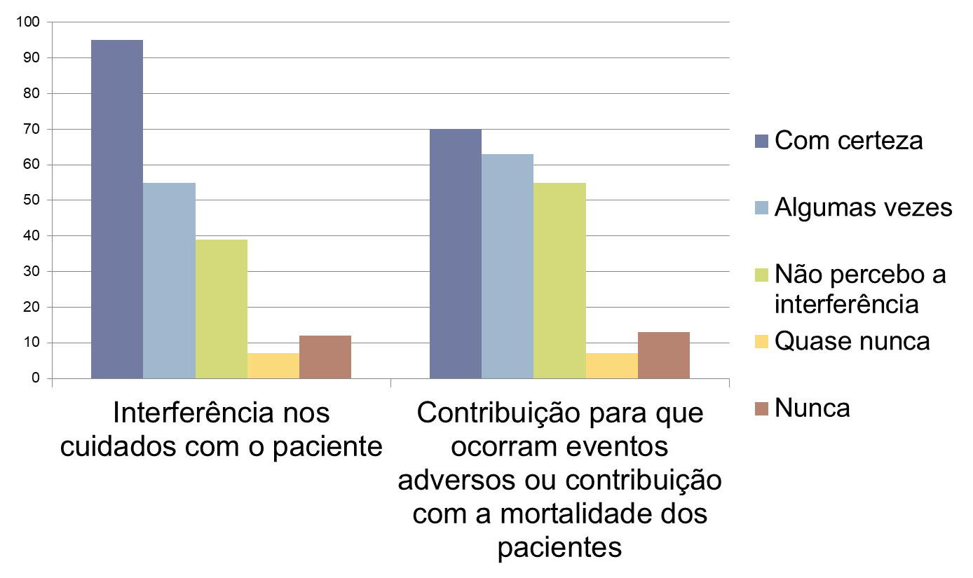
Gráfico 2. Opinião dos participantes quanto ao abuso, assédio e discriminação na residência médica.

Slide 26
Resultados
194 participantes afirmaram que acham muito importante a presença de empatia para o processo de aprendizado.
203 afirmaram que acham muito importante um ambiente de trabalho saudável para este processo.

Slide 27
Resultados
118 (56,8%) participantes pensaram em desistir da especialização pelo menos algumas vezes
30 (14,4%) pensaram em tirar a própria vida durante a residência devido aos atos sofridos

Slide 28
Discussão
Segundo uma metanálise a taxa de prevalência de assédio moral entre médicos residentes foi de 63,4%.
Constrangimento e humilhação: prevalência de 75 % e 53,8%
Fnais, N. Soobiah C, Chen MH, Lillie E, Perrier L, Tashkhandi M, Staus SE, Muhammad M, Al-Omhan M, Tricco AC. Acad Med. 2014;89:817–827

Slide 29
Discussão
Um estudo americano evidenciou que 39% dos residentes trabalham mais de 80 horas semanais por pelo menos um mês.
Nosso estudo evidenciou que 41,3% dos médicos residentes trabalharam mais de 80 horas semanais por pelo menos um mês.
Hu YY, Ellis RJ, Hewitt DB, Yang AD, Cheung EO, Moscowitz JT, Potts III JRP, Buyske J, Hoyt DB, Nasca TR, Bilimoria KY. N ENGL J MED. 2019, 381:1741-1752

Slide 30
Discussão
Outro estudo apontou que 41,9% dos residentes que relataram ter sofrido assédio moral, os preceptores e coordenadores da residência foram os principais apontados como assediadores, dado que vai ao encontro do que identificamos em nossa pesquisa.
Marque RC, Filho EDM, Paula GS, Santos RR. Rev. bras. educ. med. 2012, 36 (3): 401 – 406

Slide 31
Discussão
65% dos participantes não relataram os abusos, assédios ou discriminação, dado semelhante ao encontrado na pesquisa de treinamento médico americano anual de 2020.
Medo da represália
Falta de esperança de que alguma medida seja tomada
MEDICALTRAININGSURVEY. [S.I] [2020]. Disponível em: <https://www.medicaltrainingsurvey.gov.au/News/Article/2020-medical-training-survey-results-are-now-available#> Acesso em: 06 fev. 2021.

Slide 32
Discussão
Existe um conceito disseminado de que o assédio seja algo necessário e indispensável para a formação médica
Impedimento para que os residentes relatem os fatos
Necessidade de se discutir o tema e realizar campanhas educativas.
Fnais, N. Soobiah C, Chen MH, Lillie E, Perrier L, Tashkhandi M, Staus SE, Muhammad M, Al-Omhan M, Tricco AC. Acad Med. 2014;89:817–827

Slide 33
Discussão
Dados na literatura evidenciam uma piora do desempenho acadêmico em um ambiente em que haja a presença do assédio e a falta de respeito nas relações interpessoais.
Esse tipo de comportamento pode favorecer erros médicos, gerar insatisfações no paciente e contribuir para desfechos desfavoráveis evitáveis.
Fnais, N. Soobiah C, Chen MH, Lillie E, Perrier L, Tashkhandi M, Staus SE, Muhammad M, Al-Omhan M, Tricco AC. Acad Med. 2014;89:817–827
Sklar DP. Acad Med. 2014;89:693–695
The Joint Commission. Sentinel Event Alert, Issue 40: Behaviors that undermine a culture of safety.[online]. [Acessado em: 11 fev. 2021]. Disponível em: https://www.jointcommission.org/sentinel_event_alert_issue_40_behaviors_that_undermine_a_culture_of_safety/

Slide 34
Discussão
O descontentamento com o programa de residência médica é dado frequente encontrado nos estudos sobre o tema e é possível encontrar ainda que muitos reconsideram, inclusive, a escolha pela carreira médica.
56,8% pensam em desistir da especialidade.
Organização de Edoardo Filippo de Queiroz Vattimo e Elio Belfiore. São Paulo: Conselho Regional de Medicina do Estado de São Paulo, 2019. 88p.

Slide 35
Discussão
Transtornos mentais podem aparecer incluindo ideação suicida, como mostrou Hu et al. (2019), em que 4,5 % dos entrevistados afirmaram ter pensado em retirar a própria vida durante a residência.
Chama a atenção que, em nosso estudo, 14,4 % dos médicos residentes afirmaram ter pensamentos suicidas, um dado que preocupa.
Lo T, Stefano LD, Lu S, Azalgara, VM, McKenzie KJ, Ou G, Yoshida E, Lui G. Cureus. 2019 Jun 3; 11(6): e4816.

Slide 36
Discussão
Para evitar o assédio e a prática de atitudes nocivas na tentativa de otimizar o aprendizado.
campanhas educativas
implantar grupos de apoio e núcleos de suporte psicológico
incorporação de medidas administrativas contra o assediador

Slide 37
Discussão
Exposição do problema, sendo que outros estudos para aprofundamento do tema são necessários para avaliar:
- o perfil dos assediadores
as sequelas na vida futura dos médicos residentes
impacto das horas excessivas de trabalho na saúde destes aprendizes

Slide 38
Conclusão
O assédio, o abuso e a discriminação são práticas frequentes durante a residência médica
impactos negativos no aprendizado e na saúde mental dos médicos residentes, bem como na assistência ao paciente.

Slide 39
Conclusão
Estas práticas devem ser desencorajadas e desaconselhadas pelas instituições de ensino e pelos supervisores dos Programas de Residência.

Slide 40

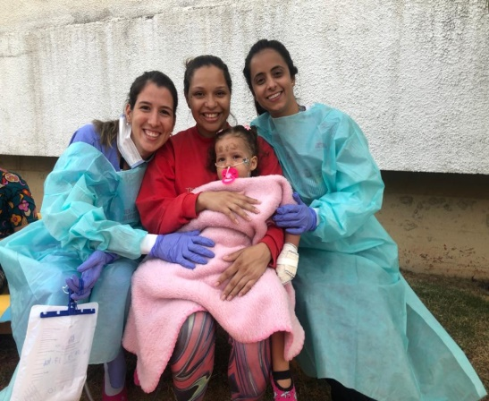

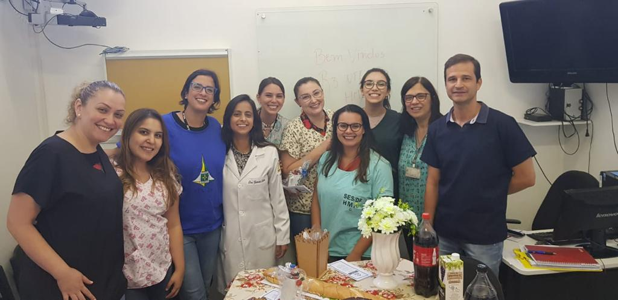
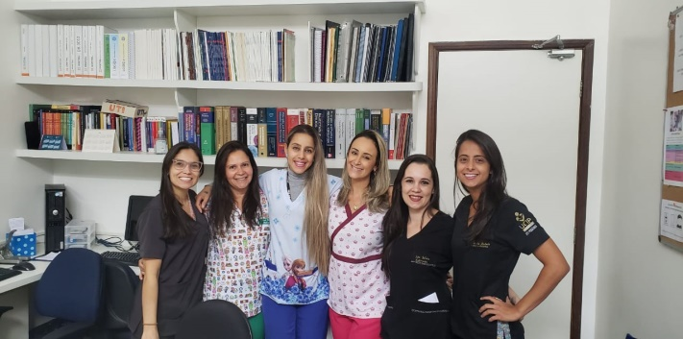


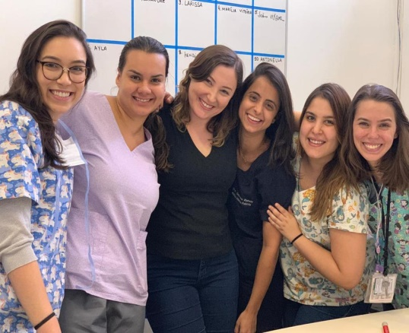
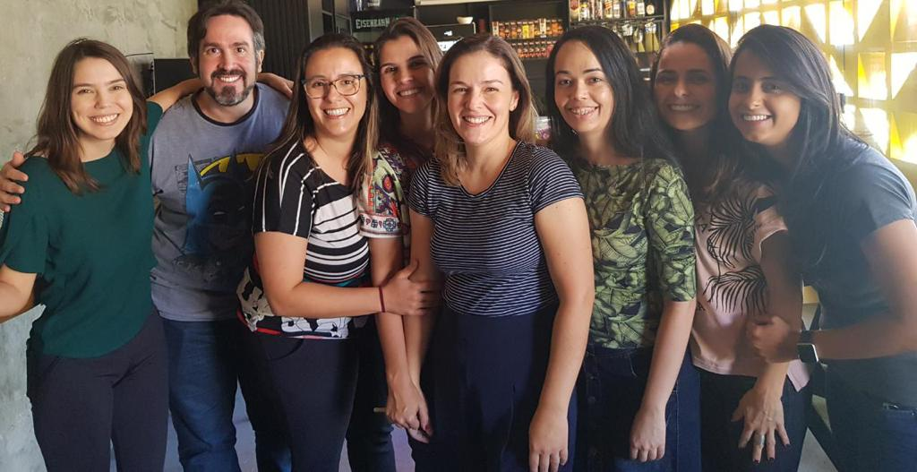
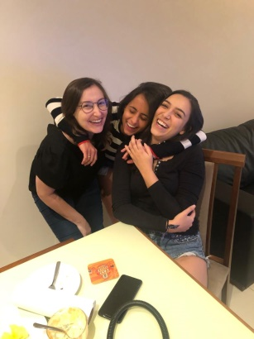
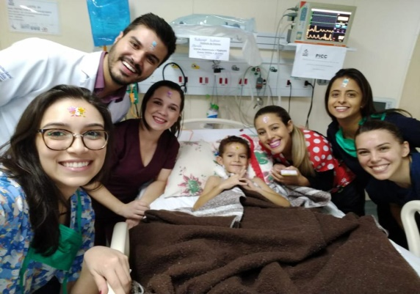
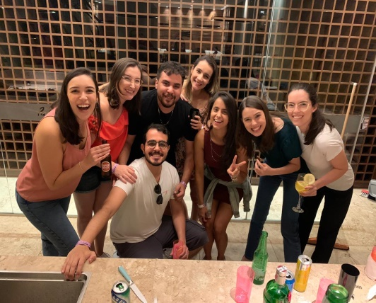
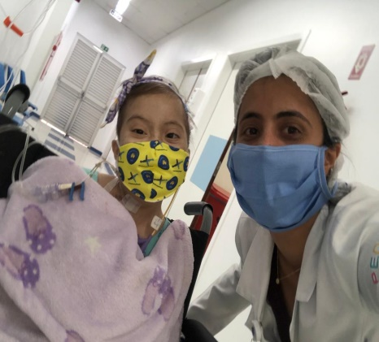
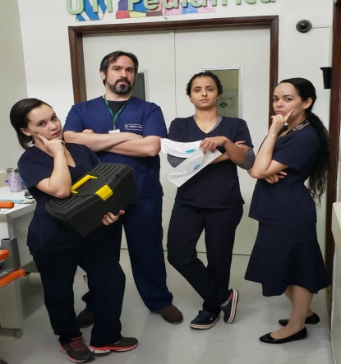
Obrigada!

